Slide 1
Педагогический совет 2020 г.
Читательская грамотность
как компонент функциональной грамотности дошкольников
Подготовила учитель-логопед Янова Е.Н.

Slide 2
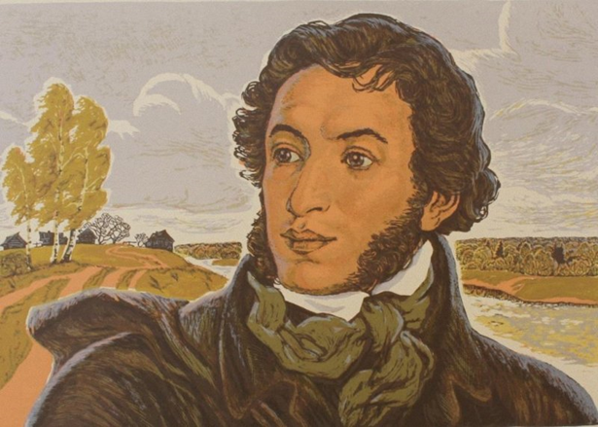

Slide 3
Читательская грамотность
- способность человека понимать, использовать, оценивать тексты, размышлять о них и заниматься чтением для того, чтобы достигать своих целей, расширять свои знания и возможности, участвовать в социальной жизни.
Международная программа по оценке образовательных достижений учащихся PISA (Programme for International Student Assessment) под эгидой организации экономического сотрудничества и развития

Slide 4
Важнейшие составляющие читательской деятельности (исследование PISA)
Тексты
Читательские умения
Ситуации
(цели и контексты)

Slide 5
Цель: Создание условий для формирования читательской грамотности дошкольников.
Задачи:
Организация педагогического процесса, основанного на традиционных и инновационных методах, для эффективного влияния на развитие интереса к чтению;
Способствовать формированию основ читательской грамотности, читательских и речевых умений;
Повысить эффективность работы по приобщению детей к книге во взаимодействии всех участников образовательного процесса: педагогов, детей, родителей;
Прививать интерес и любовь к чтению, стремление к самостоятельному чтению детской литературы;
Постоянно развивать интерес детей к чтению, расширять круг чтения старшего дошкольника.

Slide 6
Театрализованная деятельность
Литературные викторины
Тематические досуги
Изготовление книжек-самоделок
Уголки чтения
Детская мини-библиотека
Уголки театральной деятельности
Лэпбуки
Информационные технологии
Проектная деятельность
Создание предметно-развивающей среды
Работа с семьёй
Знакомство с книгой
Тематические часы
Конкурсы
Книги своими руками
Книжные выставки
Совместные праздники, развлечения
Консультации
Чтение художественной литературы
Беседы по прочитанному
Пересказ
Декламация
Инсценировки
Создание иллюстраций
Самостоятельное рассматривание книг
Знакомство с жанрами литературы, творчеством писателей и поэтов

